Slide 1



Slide 2


一例多重耐药菌感染的粒缺患者的诊治经历

Slide 3

● 病例简介
摘要
1.独特性：粒缺，白细胞0.1，
2.背景：移植后复发，化疗后持续粒缺

Slide 4
● 患者基础信息
1.人口学信息：男，41岁
2.主诉：发热，低血压
3.既往史：体健

Slide 5
● 入院后检查
1.体格检查：
体温39，血氧99%，血压75-46mmHg，RR25次/分
2.辅助检查：
胸片双肺少量渗出，

Slide 6
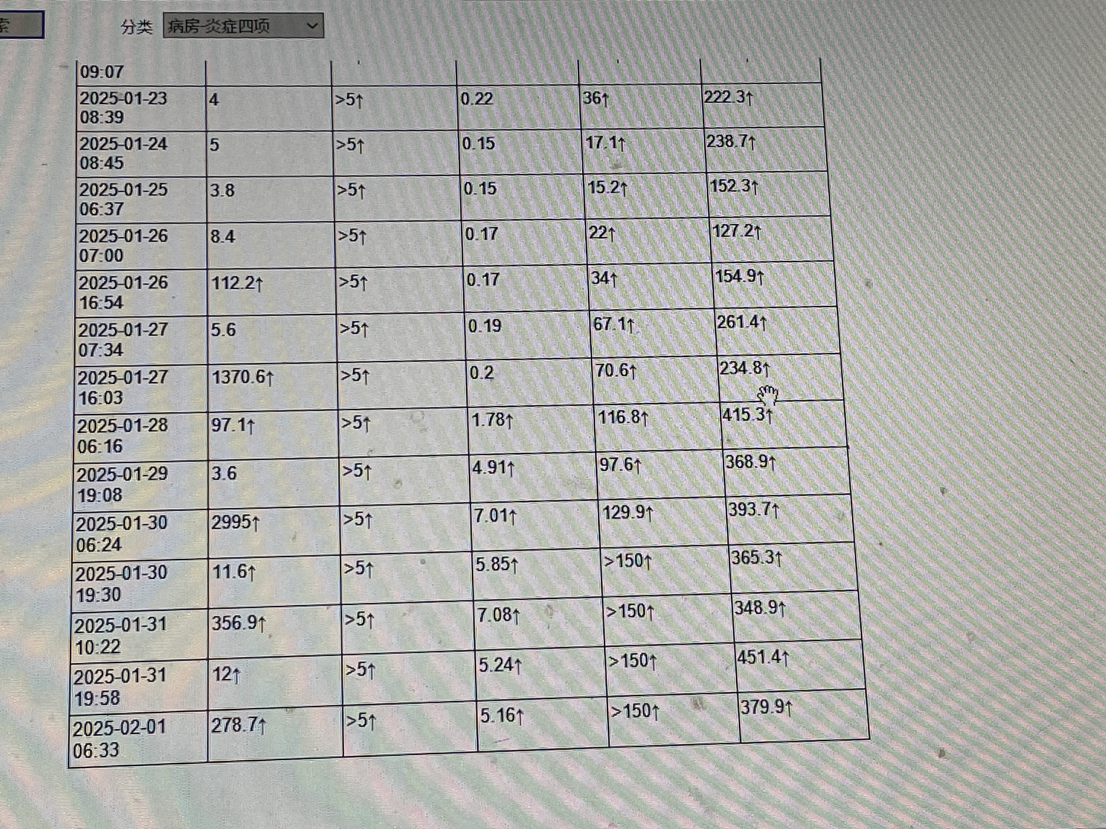
● 入院后检查
3.影像学检查：

Slide 7
● 诊断评估
诊断评估
1.初步诊断：急性髓系白血病
2.诊断依据：痰培养，鲍曼不动杆菌，血ngs，铜绿假单胞菌，嗜麦芽窄食单胞菌
3.鉴别诊断：排除肺结核，

Slide 8
● 治疗过程
1.药物（美罗培南，头孢他啶阿维巴坦，）
2.手术（无）

Slide 9
● 治疗过程
3.微生物/病理结果（痰培养，鲍曼不动杆菌）
4.方案调整（加用依拉环素）
5.指标追踪（Pct crp下降）

Slide 10
● 治疗过程
3.时间轴记录:(折线图)

Slide 11

● 诊疗体会
1.疗效评价：依拉环素对于嗜麦芽窄食单胞菌，鲍曼不动杆菌感染有效，安全性好
2.局限性：未行ct检查
3.结论：依拉环素对于嗜麦芽窄食单胞菌，鲍曼不动杆菌感染有效，安全性好

Slide 12
感谢观看
敬请指导

